Slide 1

Андрей Голобоков
ТРЕК HR_AI
КОМАНДА XXX
Андрей Голобоков
Сергеев Сергей
Елизавета Родионова
капитан
ds
frontend

Slide 2

Проект состоит из 3 частей:
- фронтэнд (web-страница с голосовым взаимодействием)
В проекте реализовано 2 вида страниц:
-страница администратора
-страница кандидата
- модуль работы с БД и первичного парсинга резюме и вакансий
- модуль агента LLM (взамодействует с БД, динамически генерирует диалог
с кандидатом, автоматически оценивает ответы)
Для взаимодействия модулей используется БД postgres (отдельным контейнером).
Автоматизированный ассистент HR отдела

Slide 3
Помощь при отборе кандидатов по резюме.
Автоматизация первичного собеседования.
Повышение точности скрининга кандидатов.
Исключение влияния человеческого фактора при собеседовании.
Снижение трудозатрат на подбор кандидата.
Цели проекта

Slide 4

Голосовое управления реализовано по следующему алгоритму:
- Web-страница автоматически проигрывает реплики.
- Пользователь записывает через страницу ответ для системы
- для tts/stt использовались модули gTTS/speech_recognition
- LLM использовалось для
- определения требований вакансий,
- определения соответствия каждому требованию содержимого резюме,
- определения фио
- реализация агента для проведения интервью с динамической генерацией
сценария интервью
Техническая реализация голосового управления

Slide 5

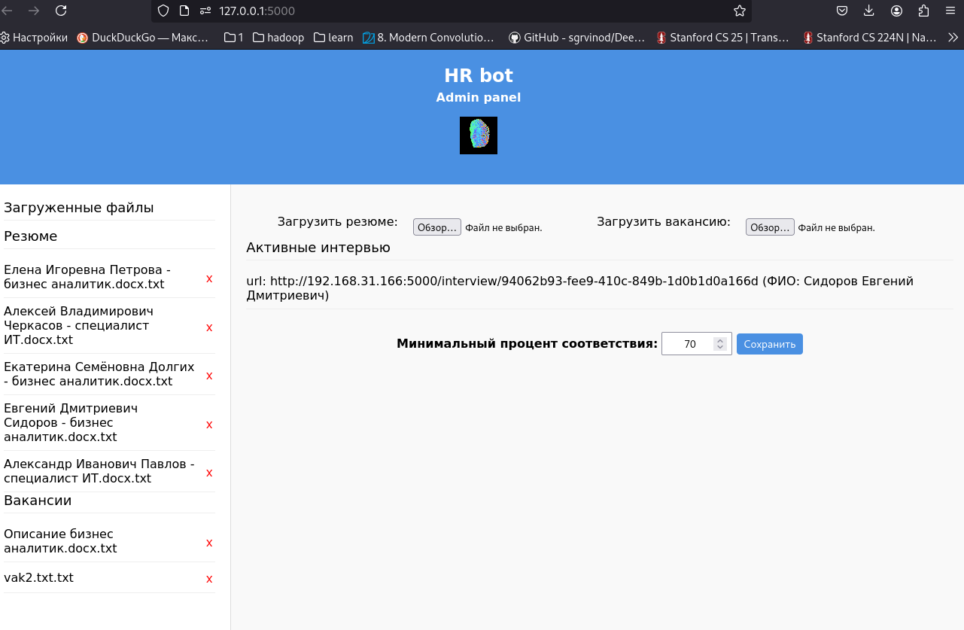
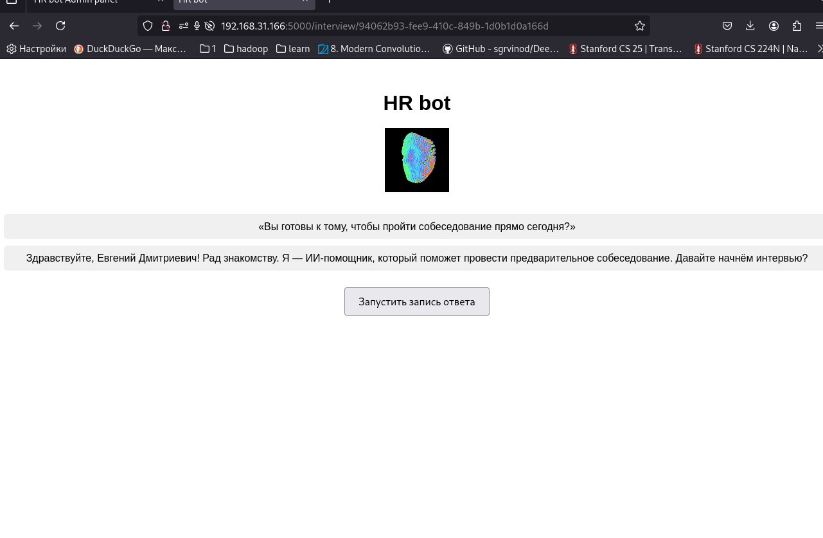
Пример интерфейсов

